Slide 1

MATERI
BIDANG DISIPLIN DAN KORPRI
O L E H :
CAROLINA M.A. ONDOK, SH
KEPALA BIDANG DISIPLIN DAN KORPRI
BADAN KEPEGAWAIAN DAERAH
Provinsi nusa tenggara timur
TAHUN 2022

Slide 2

I.SUB BIDANG DISIPLIN

Slide 3
Peraturan Pemerintah Nomor 94 Tahun 2021
Tentang
Disiplin PNS

Slide 4

Pelanggaran Disiplin
Hukuman Disiplin
Setiap ucapan, tulisan, atau
perbuatan PNS yang tidak menaati kewajiban dan/atau
melanggar larangan ketentuan Disiplin PNS, baik yang
dilakukan di dalam maupun di luar jam kerja. (Pasal 1 angka 6)
Hukuman Disiplin hukuman yang dijatuhkan oleh
Pejabat yang Berwenang Menghukum kepada PNS karena
melanggar peraturan Disiplin PNS. (Pasal 1 angka 7)

Slide 5
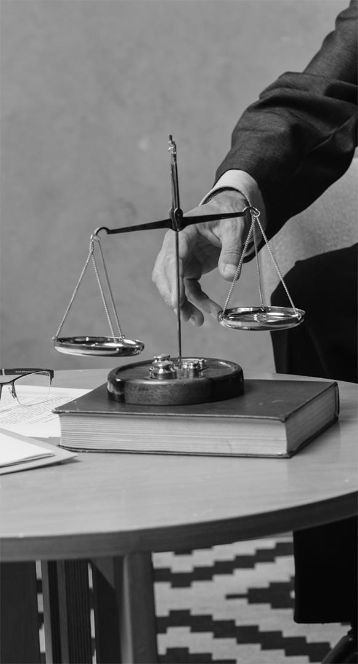
01
02
03
04
Tingkat dan Jenis Hukuman Disiplin
Penerapan Hukuman Disiplin terhadap Pelanggaran terhadap Kewajiban dan Larangan
Pasal 8
Pasal 9 - 15
Pejabat yang Berwenang Menghukum
Proses Penjatuhan Hukuman Disiplin
Pasal 16

Slide 6
01
Tingkat dan Jenis Hukuman Disiplin

Slide 7
Tingkat dan Jenis Hukuman Disiplin
Tingkat Hukuman Disiplin |  | Jenis Hukuman Disiplin
Ringan (Pasal 8 ayat 2) | Teguran Lisan | Teguran Tertulis | Pernyataan Tidak Puas Secara Tertulis
Sedang (Pasal 8 ayat 3) | Pemotongan Tunjangan Kinerja sebesar 25% selama 6 bulan | Pemotongan Tunjangan Kinerja sebesar 25% selama 9 bulan | Pemotongan Tunjangan Kinerja sebesar 25% selama 12 bulan
Berat (Pasal 8 ayat 4) | Penurunan jabatan setingkat lebih rendah selama 12 bulan | Pembebasan dari jabatannya menjadi jabatan pelaksana selama 12 bulan | Pemberhentian dengan hormat tidak atas permintaan sendiri sebagai PNS

Slide 8
02
Penerapan Hukuman Disiplin terhadap Pelanggaran Kewajiban dan Pelanggaran Larangan

Slide 9
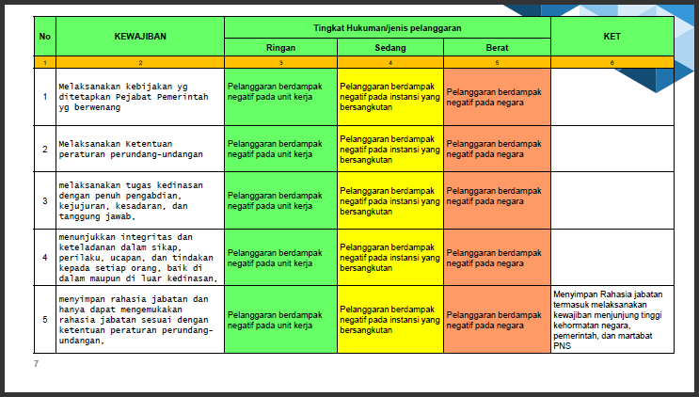
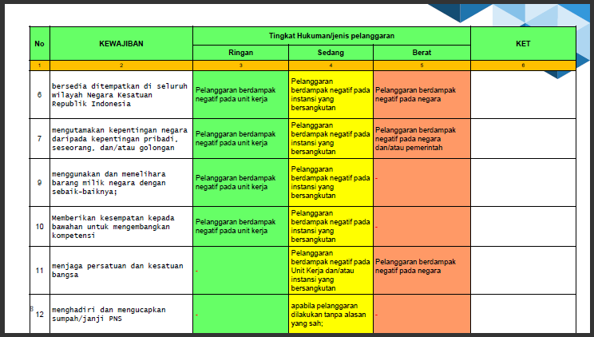
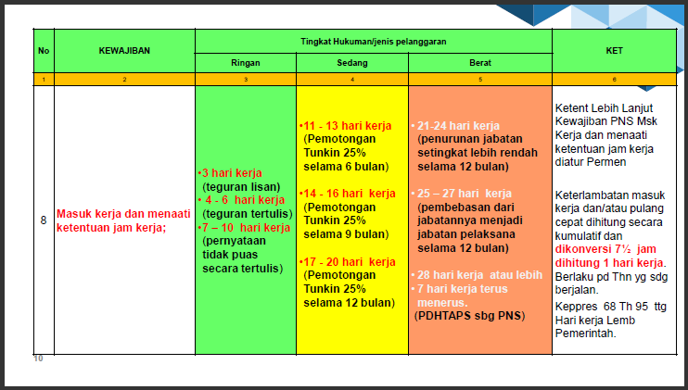

Slide 10
10 hari kerja terus

Slide 12
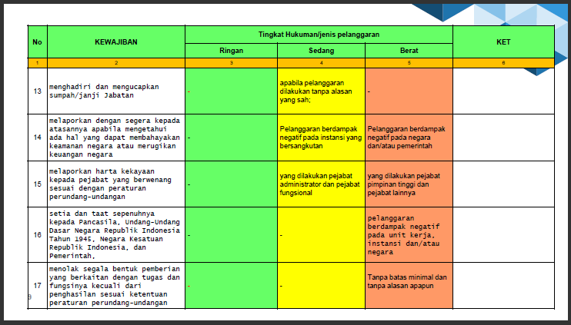

Slide 13
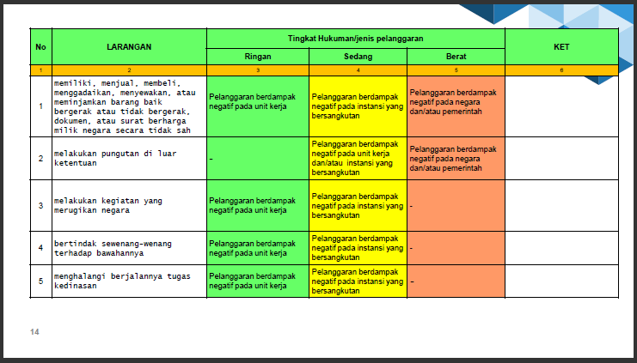

Slide 14
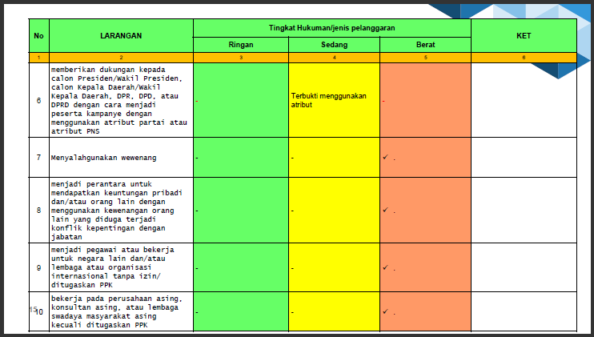

Slide 15
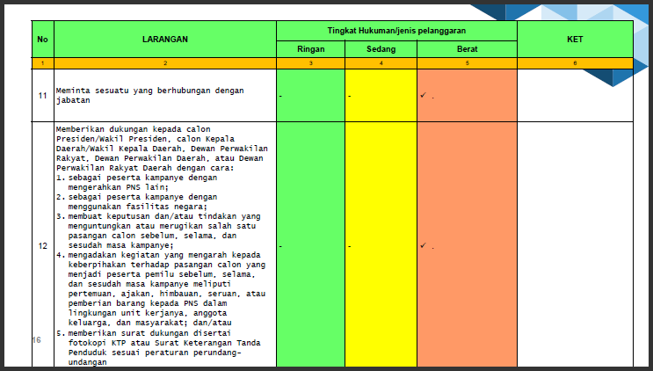

Slide 16
03
Pejabat yang Berwenang Menghukum

Slide 17
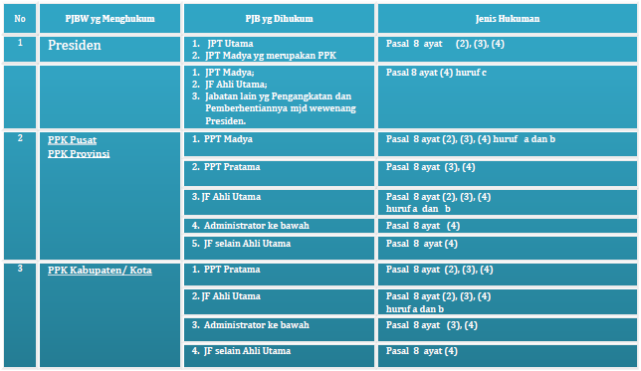

Slide 18
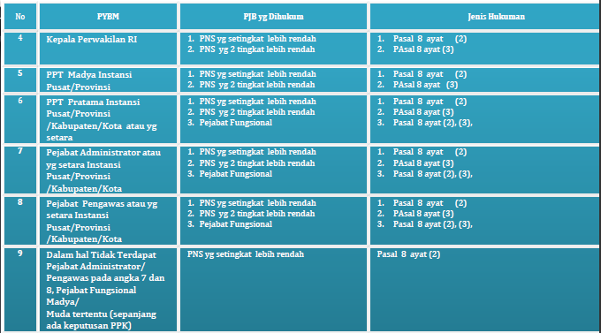

Slide 19
04
Proses Penjatuhan Hukuman Disiplin

Slide 20
PEMANGGILAN
PNS yang diduga melakukan Pelanggaran Disiplin, dipanggil secara tertulis oleh atasan langsung untuk dilakukan pemeriksaan dengan rentang waktu 7 hari kerja.
Apabila setelah dilakukan pemanggilan sebanyak 2 kali, yang bersangkutan tidak hadir juga, maka Pejabat yang Berwenang Menghukum menjatuhan Hukuman Disiplin berdasarkan alat bukti dan keterangan yang ada tanpa dilakukan pemeriksaan
Atasan langsung yang tidak melakukan pemanggilan, dan pemeriksaan terhadap PNS yang diduga melakukan Pelanggaran Disiplin, dan/ atau melaporkan hasil pemeriksaan kepada Pejabat yang Berwenang Menghukum dijatuhi Hukuman Disiplin

Slide 21
PEMERIKSAAN
Pelanggaran terhadap kewajiban dan/atau larangan dengan hukuman disiplin sedang dapat dilakukan pemeriksaan oleh tim pemeriksa, sedangkan pelanggaran terhadap kewajiban dan/atau larangan dengan hukuman disiplin berat dilakukan oleh tim pemeriksa
Tim pemeriksa terdiri dari atasan langsung, unsur pengawasan dan unsur kepegawaian
Tim pemeriksa dibentuk oleh PPK atau pejabat lain yang ditunjuk
Atasan langsung wajib melakukan pemeriksaan terdahap PNS yang diduga melakukan pelanggaran disiplin sebelum PNS dijatuhi hukuman disiplin
Hasil Pemeriksaan dituangkan dalam bentuk BAP

Slide 22
PENJATUHAN HUKUMAN DISIPLIN
SK Hukuman Disiplin diserahkan langsung kepada yang dihukum paling lambat 14 hari sejak keputusan ditetapkan
Keputusan Hukuman Disiplin berlaku pada hari ke-15 sejak diterima
Dalam hal PNS yang dihukum tidak berada di kantor atau tidak bersedia hadir untuk menerima SK Hukuman Disiplin, maka dibuat surat panggilan secara tertulis
Apabila yang bersangkutan tidak hadir, maka SK dikirim ke alamat domisili yang bersangkutan terakhir dilaporkan di kantor, dengan demikian dianggap telah diterima
Dokumen SK Hukuman Disiplin harus didokumentasikan oleh pejabat pengelola kepegawaian di instansi bersangkutan

Slide 23
PROSES PENANGANAN PNS YANG MELAKUKAN TINDAK PIDANA UMUM
Pegawai Negeri Sipil yang ditahan oleh pihak yang berwajib karena diduga melakukan suatu tindak pidana kejahatan, maka Perangkat Daerah tempat Pegawai Negeri Sipil yang bersangkutan bekerja wajib menyampaikan laporan/ permasalahan tersebut secara tertulis kepada Gubernur dengan melampirkan Surat Penahanan dari pihak yang berwajib.
Selanjutnya melalui Badan Kepegawaian Daerah Provinsi NTT, Pegawai Negeri Sipil yang ditahan tersebut akan diberhentikan sementara melalui penerbitan Surat Keputusan Pemberhentian Sementara sebagai PNS berdasarkan Peraturan Pemerintah Nomor 11 Tahun 2017 tentang Manajemen Pegawai Negeri Sipil dengan mendapat Uang Pemberhentian Sementara sebesar 50% (lima puluh persen) dari penghasilan yang diterima dari jabatan terakhir.

Slide 24
LANJUTAN PROSES ….
Apabila dalam proses peradilan PNS yang bersangkutan dinyatakan tidak bersalah dan dibebaskan dari segala tuduhan, maka PNS yang bersangkutan akan diaktifkan kembali dengan Surat Keputusan Pengaktifan Kembali dan 50% uang yang ditahan akan dikembalikan seluruhnya. Namun apabila PNS yang bersangkutan dinyatakan terbukti secara sah dan meyakinkan melakukan tindak pidana yang disangkakan kepadanya dan telah mendapat Putusan Pengadilan yang telah berkekuatan hukum tetap, maka yang bersangkutan akan diaktifkan kembali sebagai Pegawai Negeri Sipil namun segala hak-haknya dihentikan/tidak diberikan sampai pada yang bersangkutan selesai menjalani masa hukuman pidananya. Apabila telah selesai menjalani hukuman pidana, maka selambat-lambatnya 30 (tiga puluh) hari PNS yang bersangkutan harus melapor kembali ke Unit Kerja dan Unit Kerja melapor kepada Gubernur Nusa Tenggara Timur untuk yang bersangkutan dapat kembali melaksanakan tugas. Khusus PNS yang terbukti secara sah dan meyakinkan melakukan tindak pidana jabatan atau yang ada hubungannya dengan jabatan dan telah mendapat Putusan Pengadilan yang telah berkekuatan hukum tetap (inkracht), tidak dapat diaktifkan kembali dan harus dijatuhi hukuman berupa Pemberhentian Tidak Dengan Hormat Sebagai PNS.

Slide 25
Setelah menjalani hukuman pidananya dan kembali melaksanakan tugas, maka permasalahan yang bersangkutan akan dibahas dalam Rapat Dewan Pertimbangan Kepegawaian Provinsi Nusa Tenggara Timur yang dipimpin oleh Sekretaris Daerah Provinsi Nusa Tenggara Timur dan hasilnya kemudian disampaikan kepada Gubernur selaku PPK untuk mendapat persetujuan dan arahan.
Setelah mendapat persetujuan dari Pejabat Pembina Kepegawaian, kemudian Badan Kepegawaian Daerah Provinsi NTT menerbitkan Surat Keputusan (SK) Penjatuhan Hukuman Disiplin terhadap Pegawai Negeri Sipil yang terbukti melakukan pelanggaran bila penjatuhan hukuman disiplinnya menjadi kewenangan Pejabat Pembina Kepegawaian.
Surat Keputusan (SK) Penjatuhan Hukuman Disiplin tersebut lalu disampaikan kepada Pegawai Negeri Sipil yang bersangkutan dan kepada Perangkat Daerah tempat PNS tersebut bekerja serta Unit terkait lainnya.
Apabila penjatuhan hukuman disiplinnya menjadi kewenangan Pejabat pada Perangkat Daerah, maka Badan Kepegawaian Daerah Provinsi Nusa Tenggara Timur akan menyampaikan Hasil Rapat Dewan Pertimbangan Kepegawaian tersebut kepada Pimpinan Perangkat Daerah untuk ditindaklanjuti dan Surat Keputusan (SK) Penjatuhan Hukuman Disiplin disampaikan kepada Pejabat Pembina Kepegawaian sebagai laporan.

Slide 26
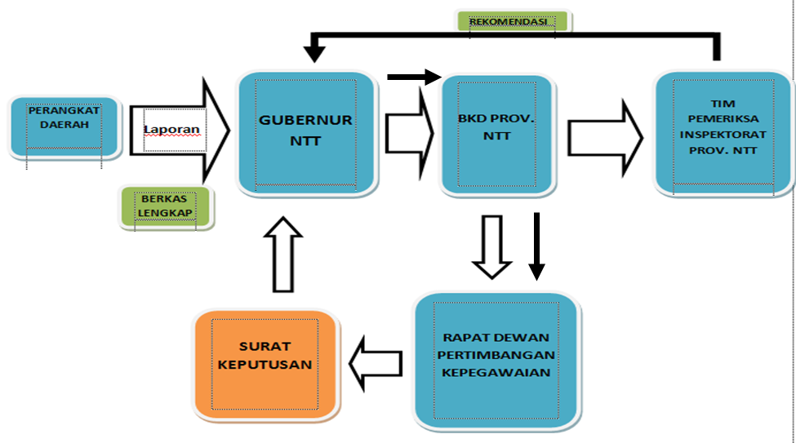
PROSES PENANGANAN PNS YANG MELAKUKAN TINDAK PIDANA KORUPSI/LAINNYA DALAM JABATAN

Slide 27
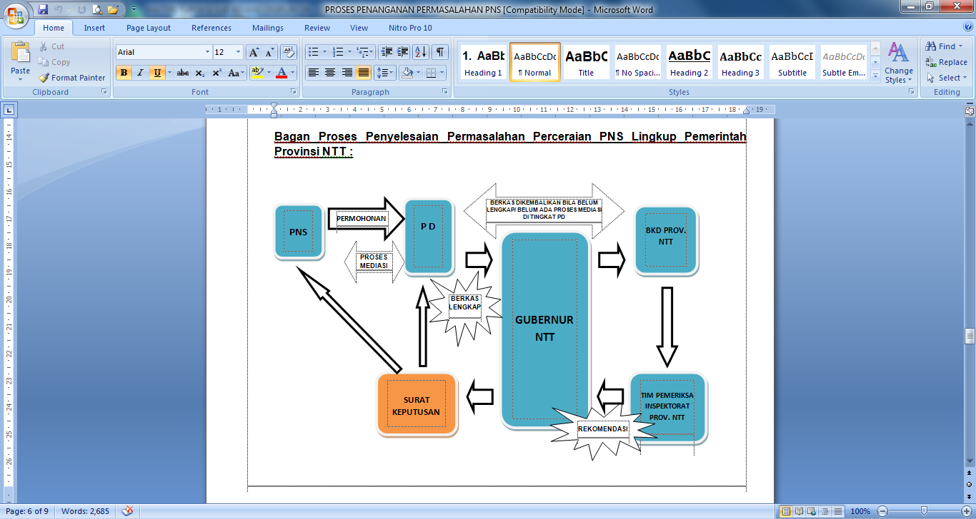
2.PENANGANAN PERCERAIAN PNS

Slide 28
Permintaan izin untuk bercerai diterima apabila:
Tidak bertentangan dengan ajaran/agama yang dianutnya/kepercayaan terhadap Tuhan Yang Maha Esa
Tidak bertentangan dengan peraturan perundang-undangan yang berlaku
Ada beberapa/salah satu alasan perceraian disertai bukti
Alasan perceraian yang dikemukakan tidak bertentangan dengan akal sehat
Permintaan izin untuk bercerai ditolak apabila:
Bertentangan dengan agamanya
Tidak ada alasan dan atau buktinya
Bertentangan dengan peraturan perundang-undangan
Alasan yang dikemukakan tidak masuk akal

Slide 29

II.SUB BIDANG KESRA

Slide 30
RUMUSAN TUGAS SUB BIDANG KESEJAHTERAAN PEGAWAI
MERENCANAKAN DAN MELAKSANAKAN KEGIATAN PENGELOLAAN KESEJAHTERAAN MATERIIL PEGAWAI DAN KEGIATAN PENGELOLAAN PENGHARGAAN DAN TANDA JASA BERDASARKAN KETENTUAN DAN PROSEDUR YANG BERLAKU UNTUK PENINGKATKAN MOTIVASI KERJA PEGAWAI

Slide 31
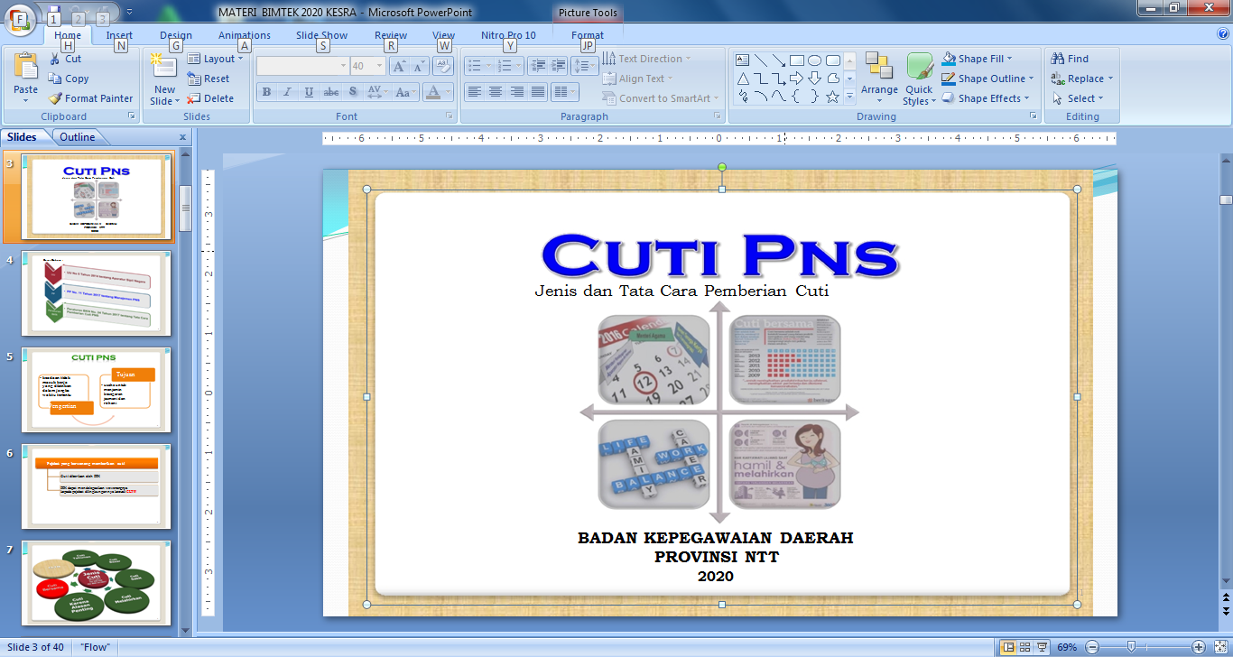
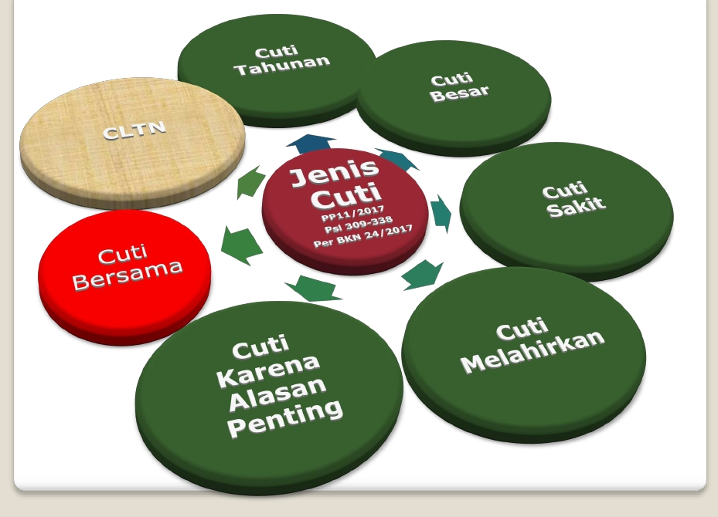
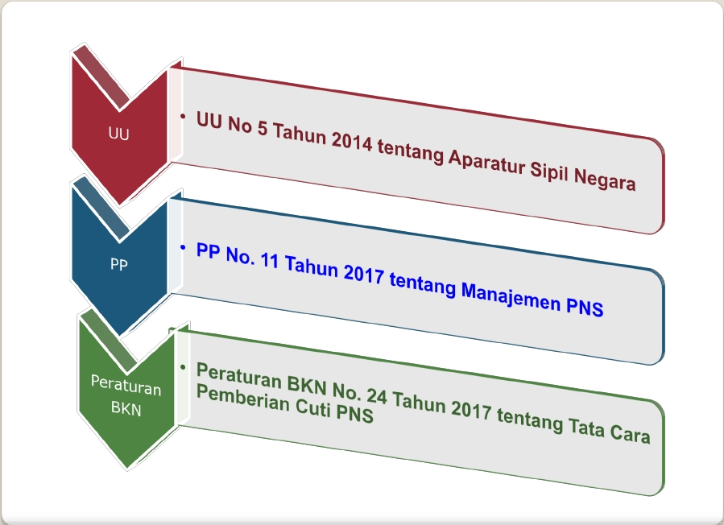
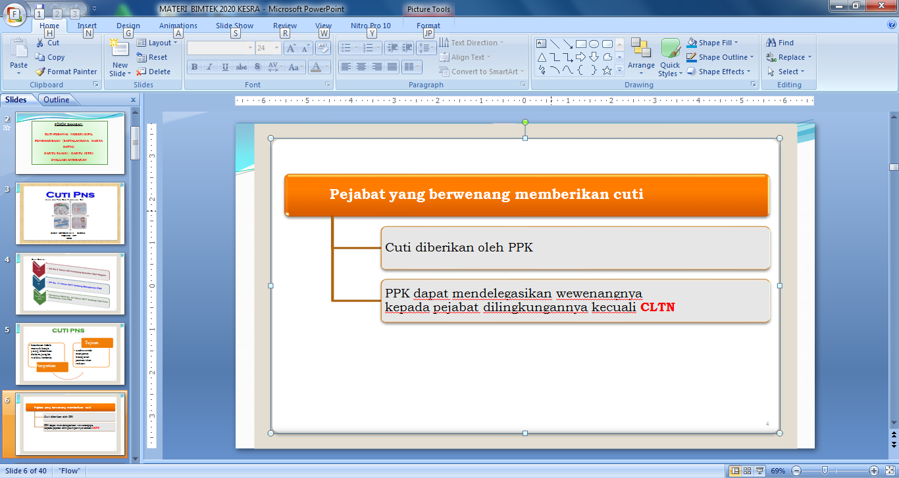
DASAR HUKUM

Slide 32
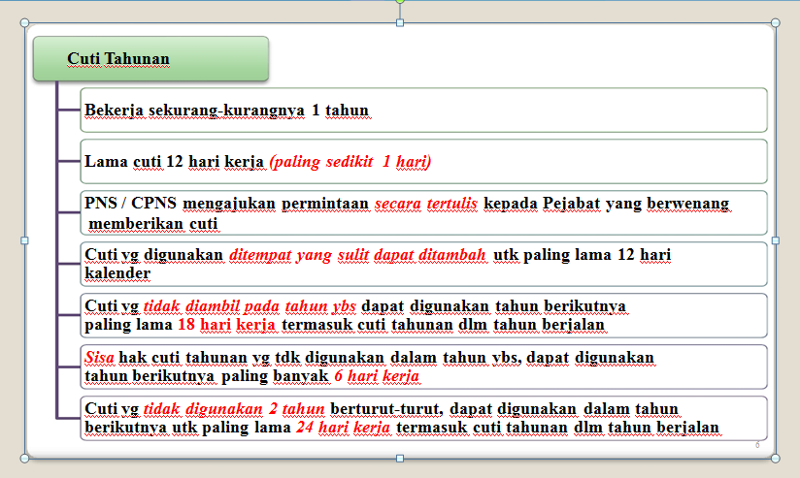

Slide 33
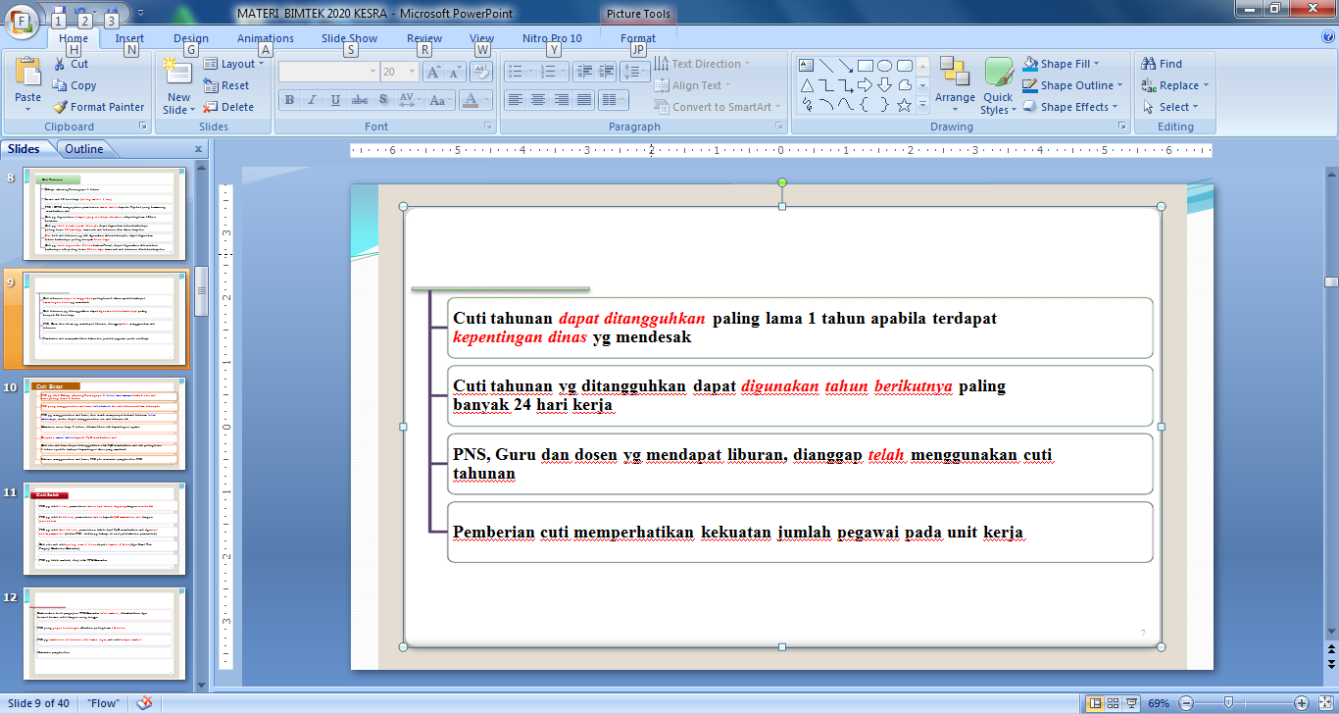

Slide 34
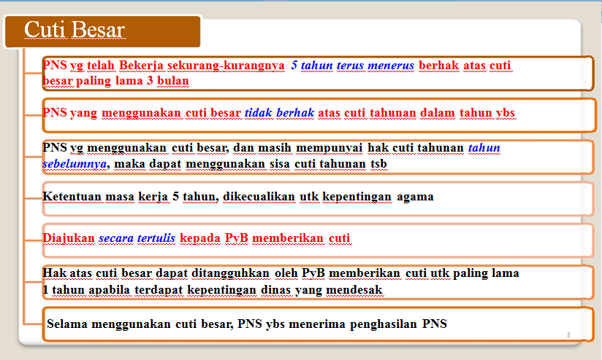

Slide 35
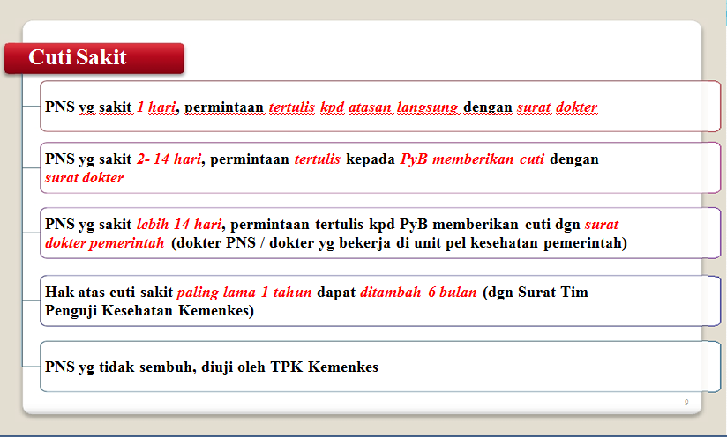

Slide 36
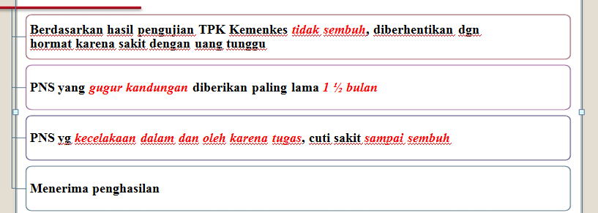
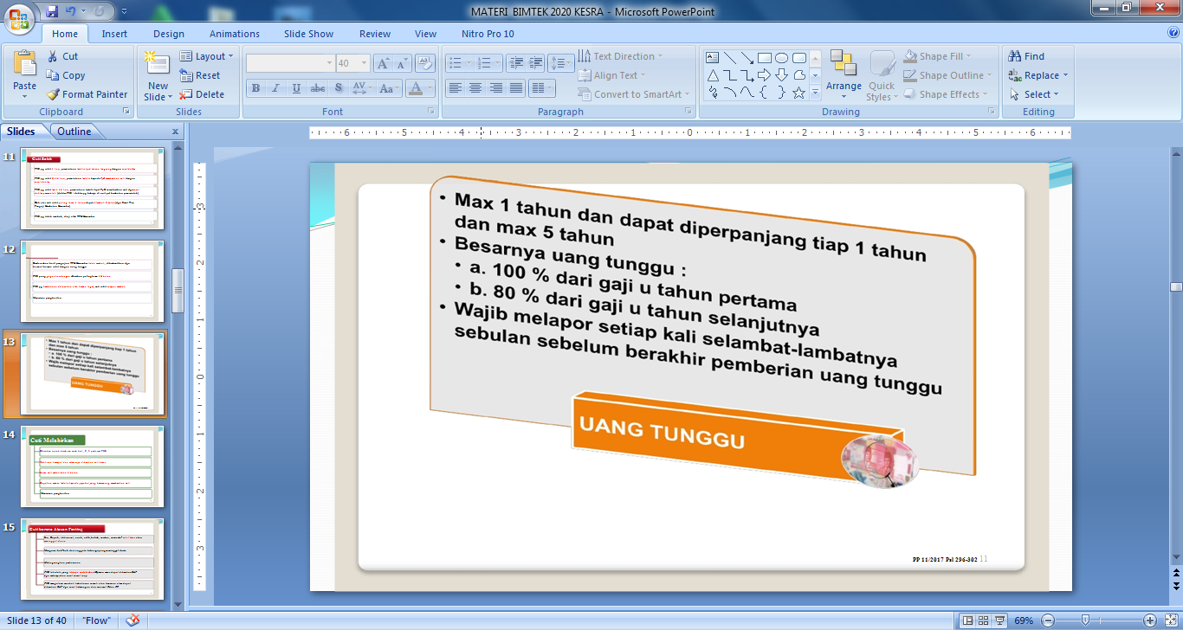

Slide 37
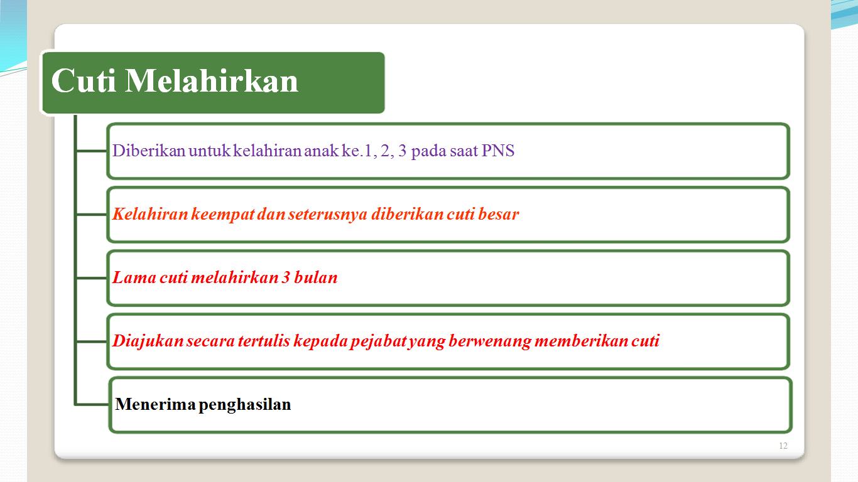

Slide 38
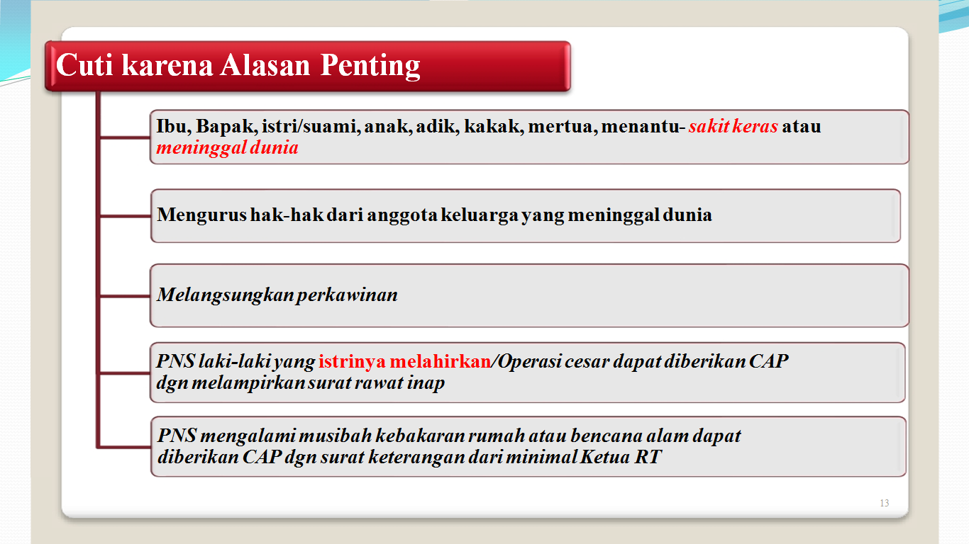
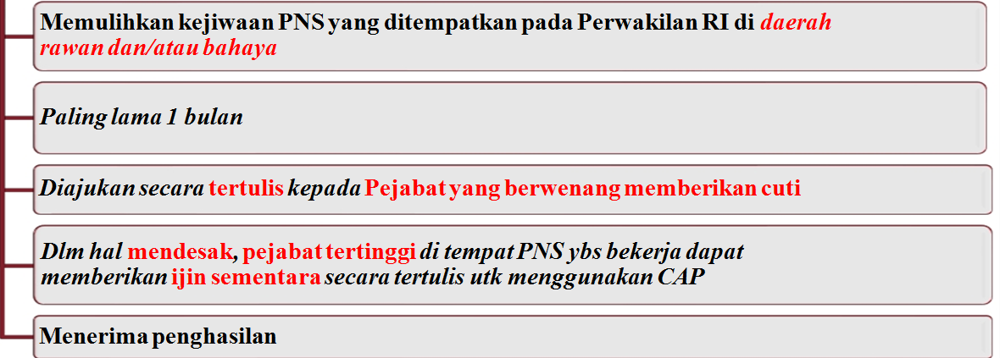

Slide 39
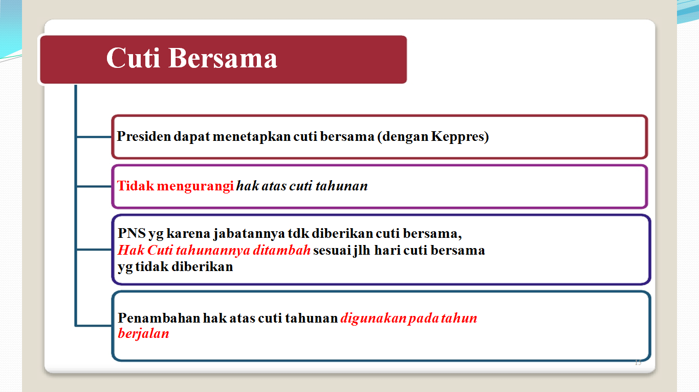

Slide 40
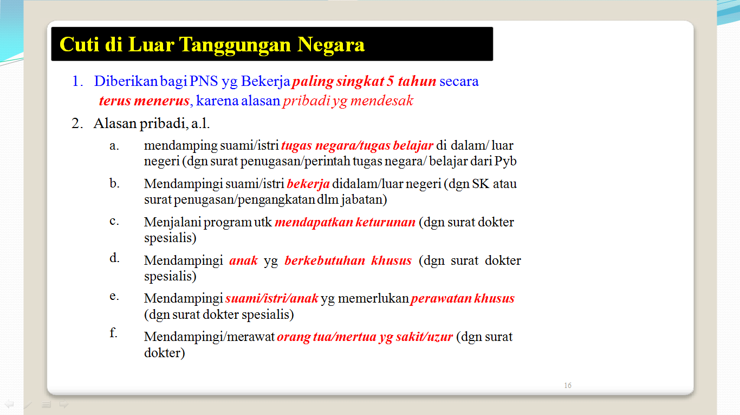
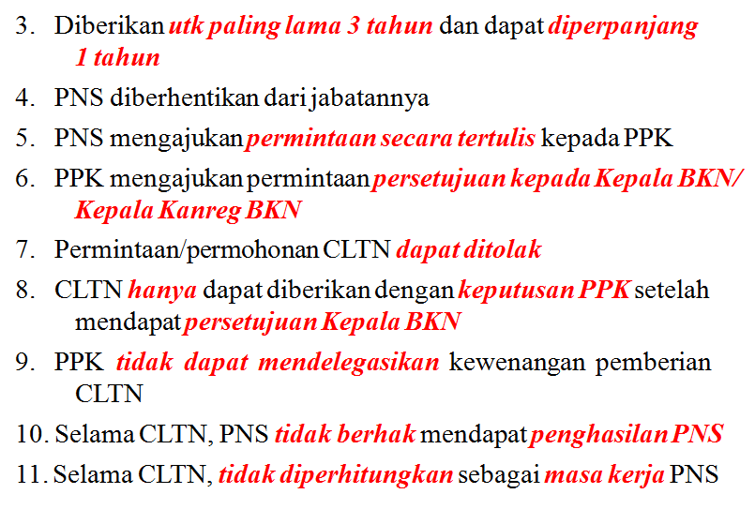
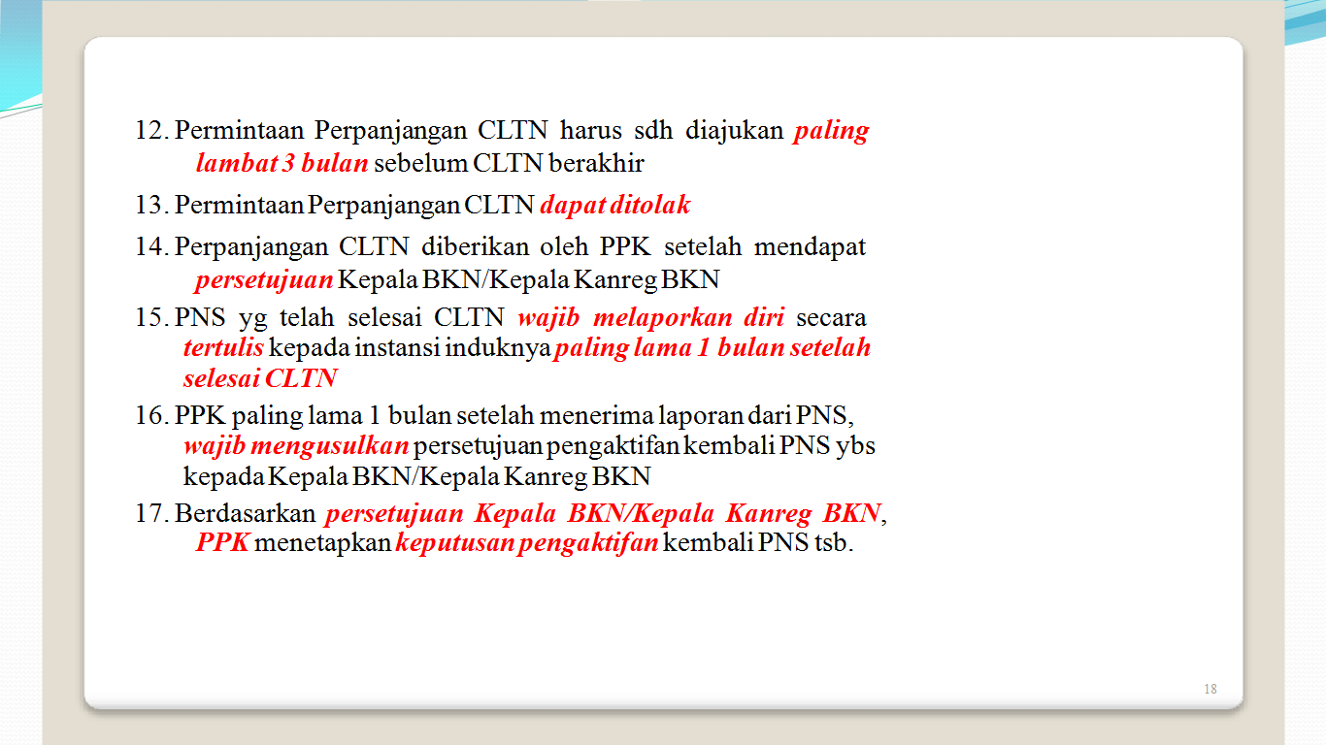

Slide 41
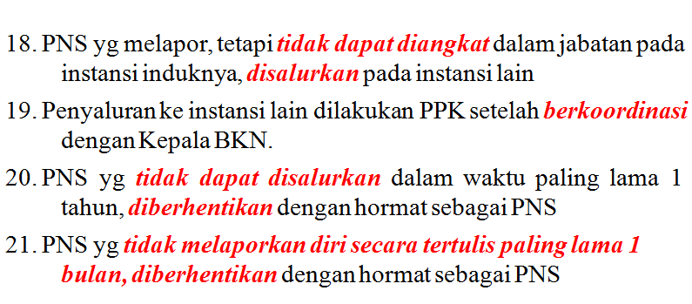
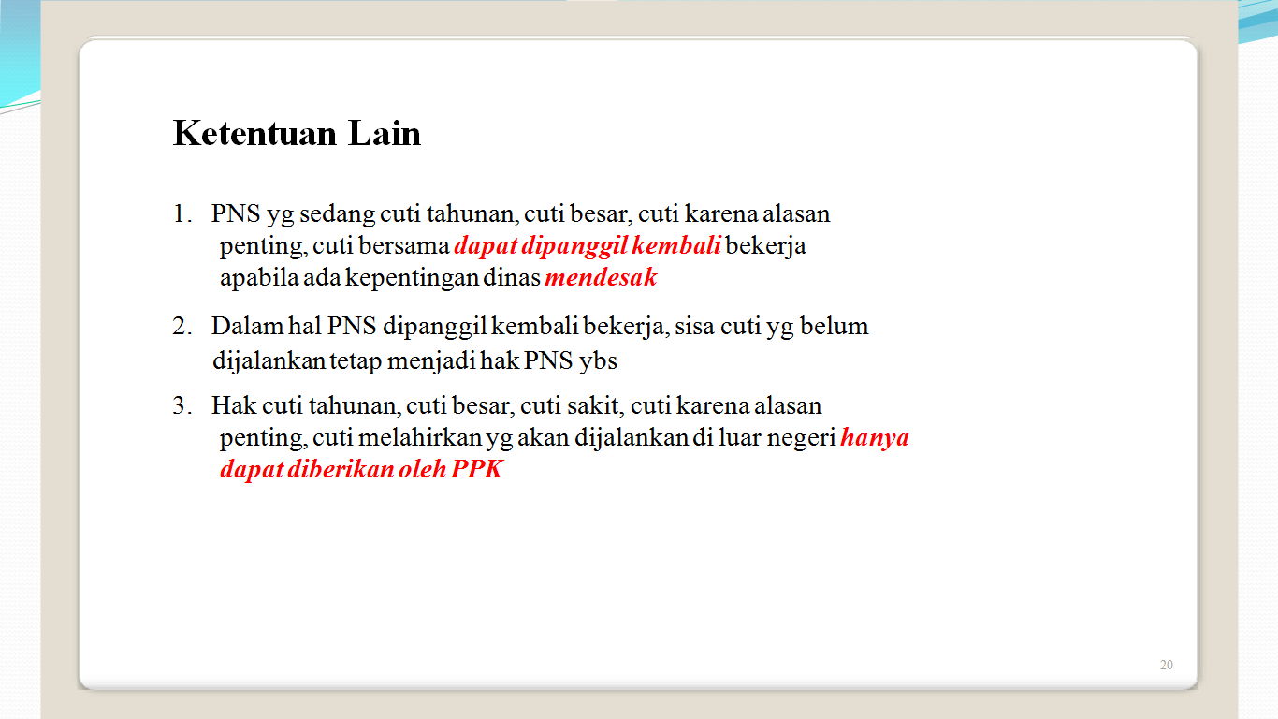

Slide 42
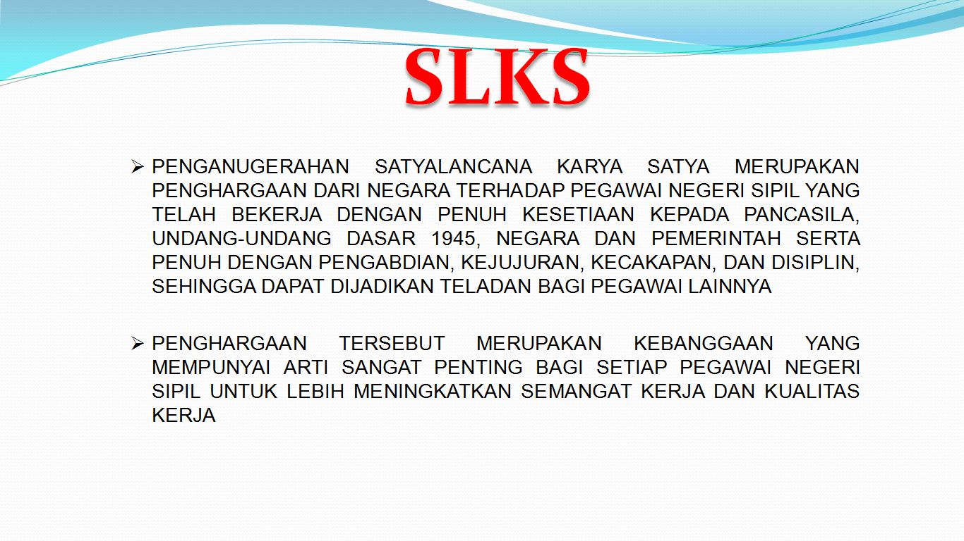
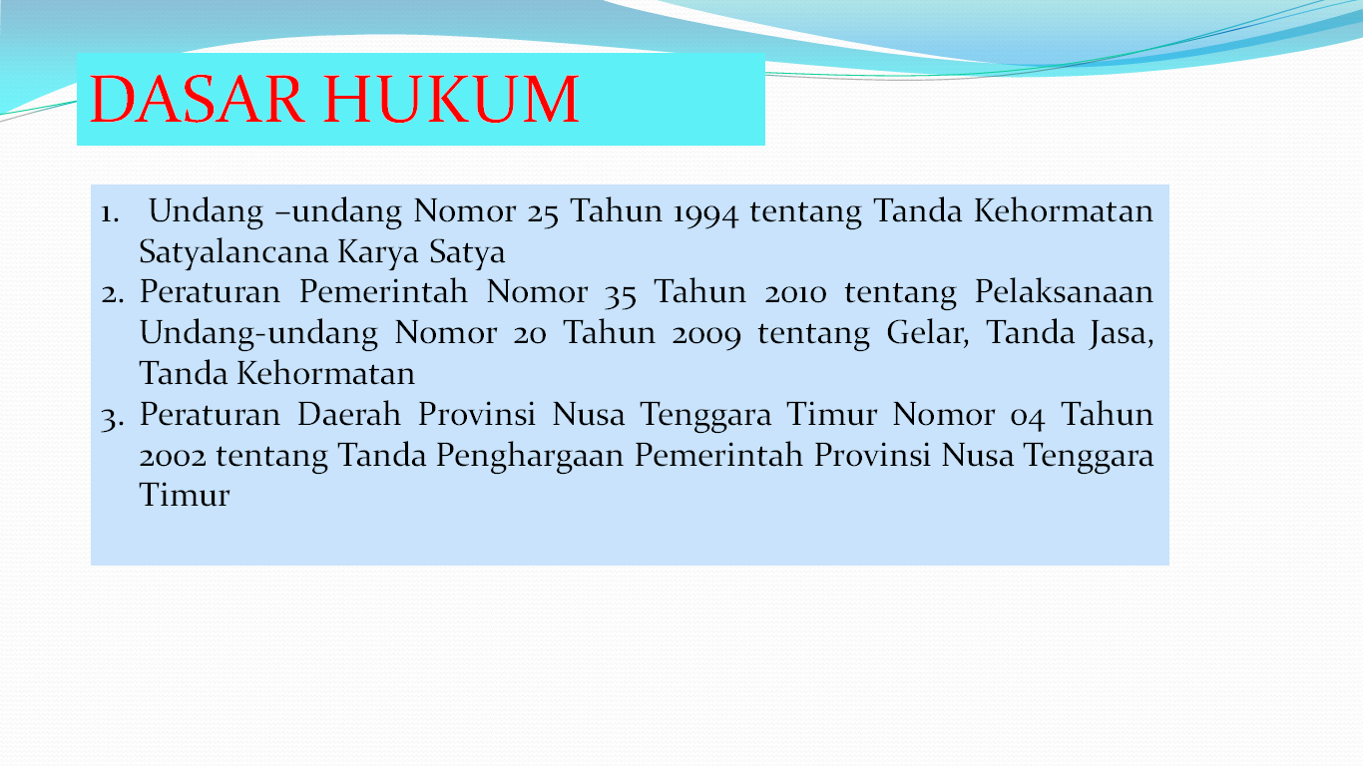

Slide 43
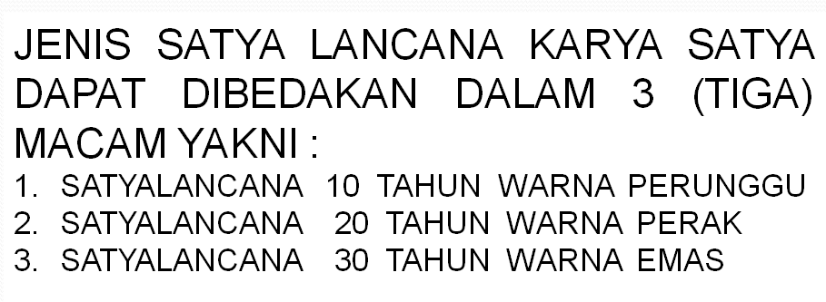
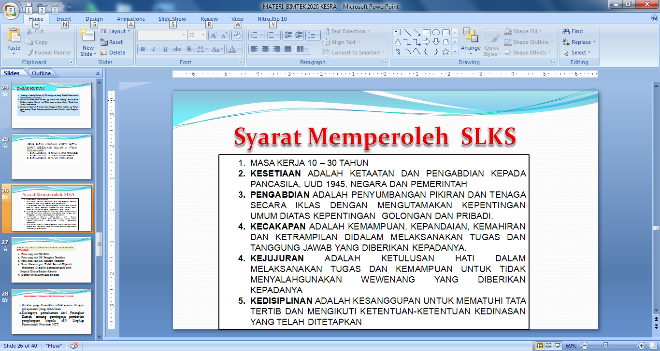

Slide 44
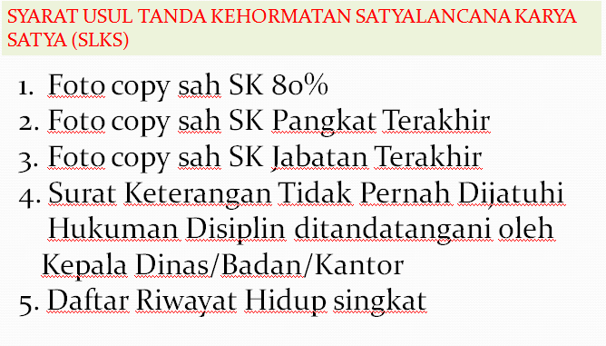
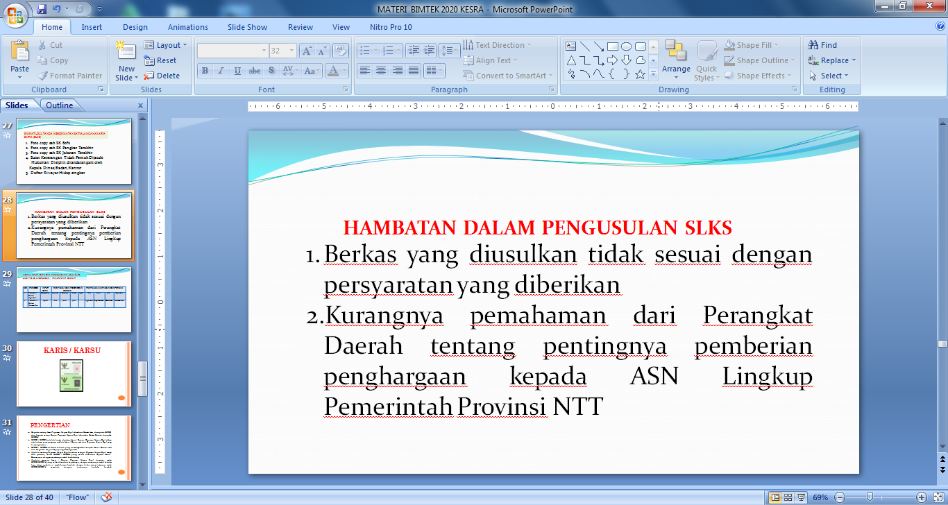
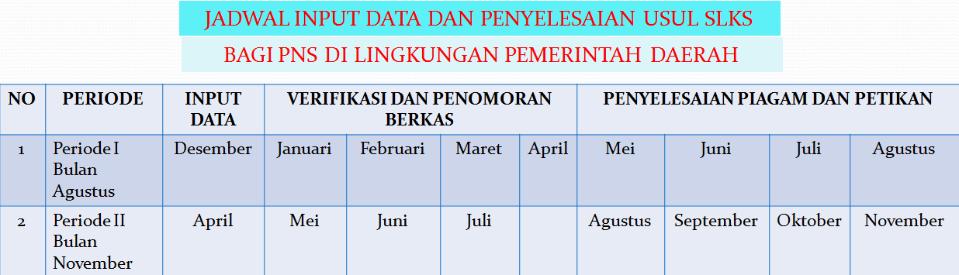

Slide 45
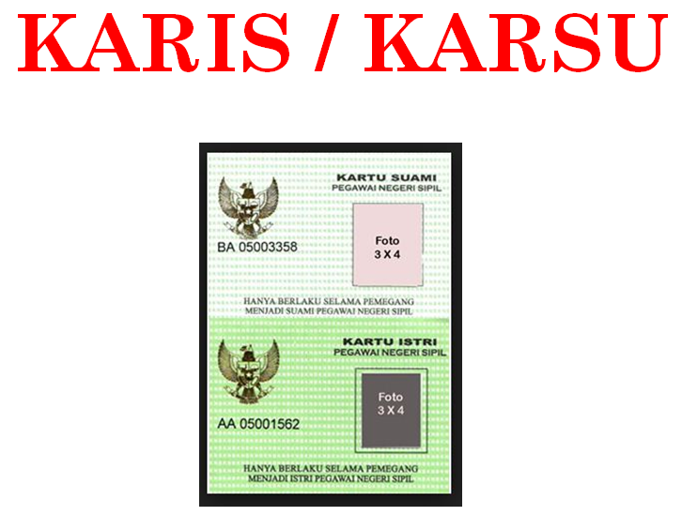
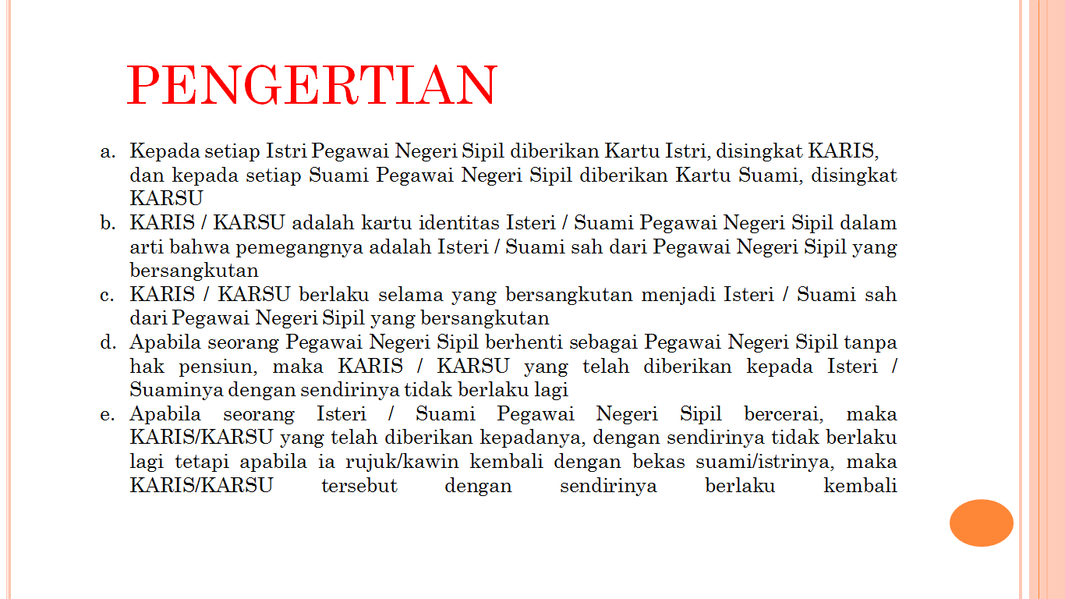
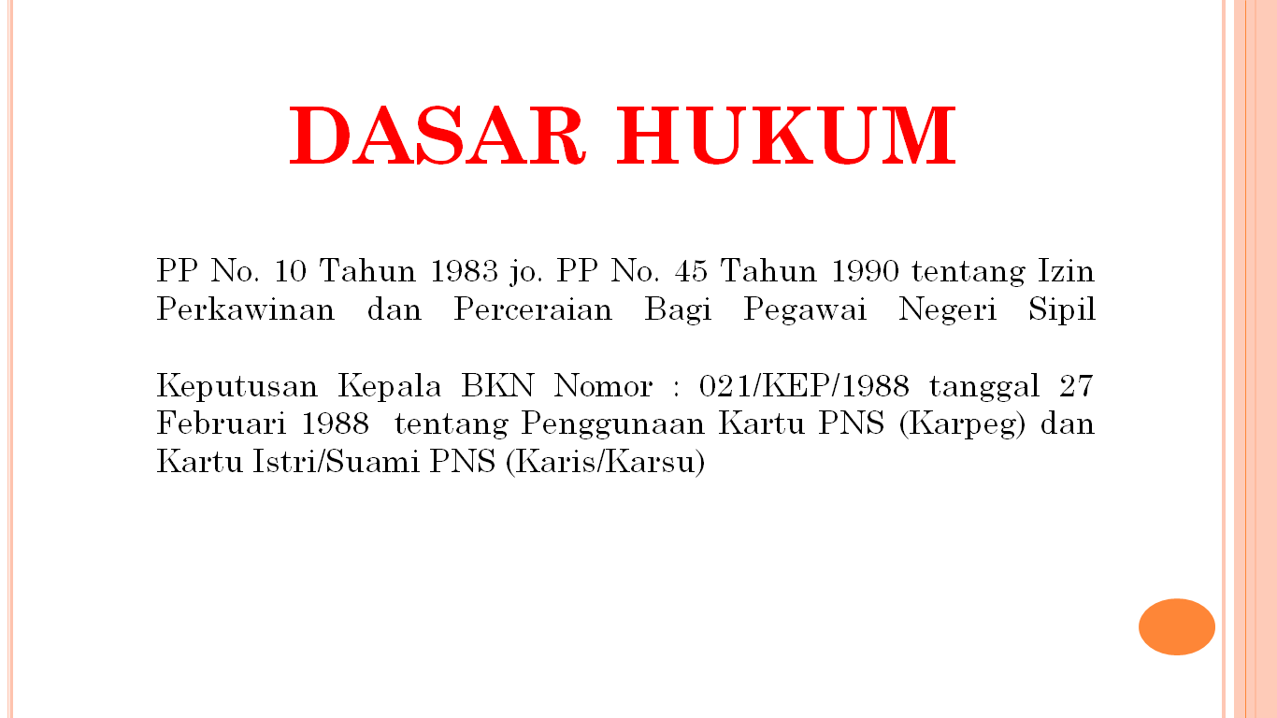
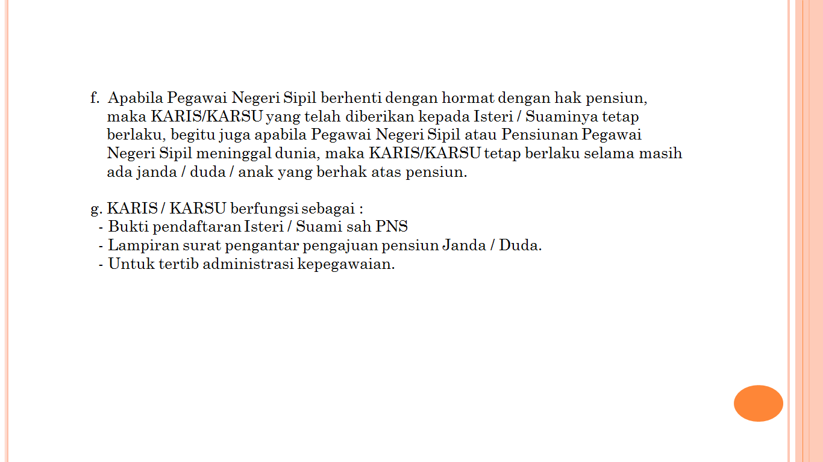

Slide 46
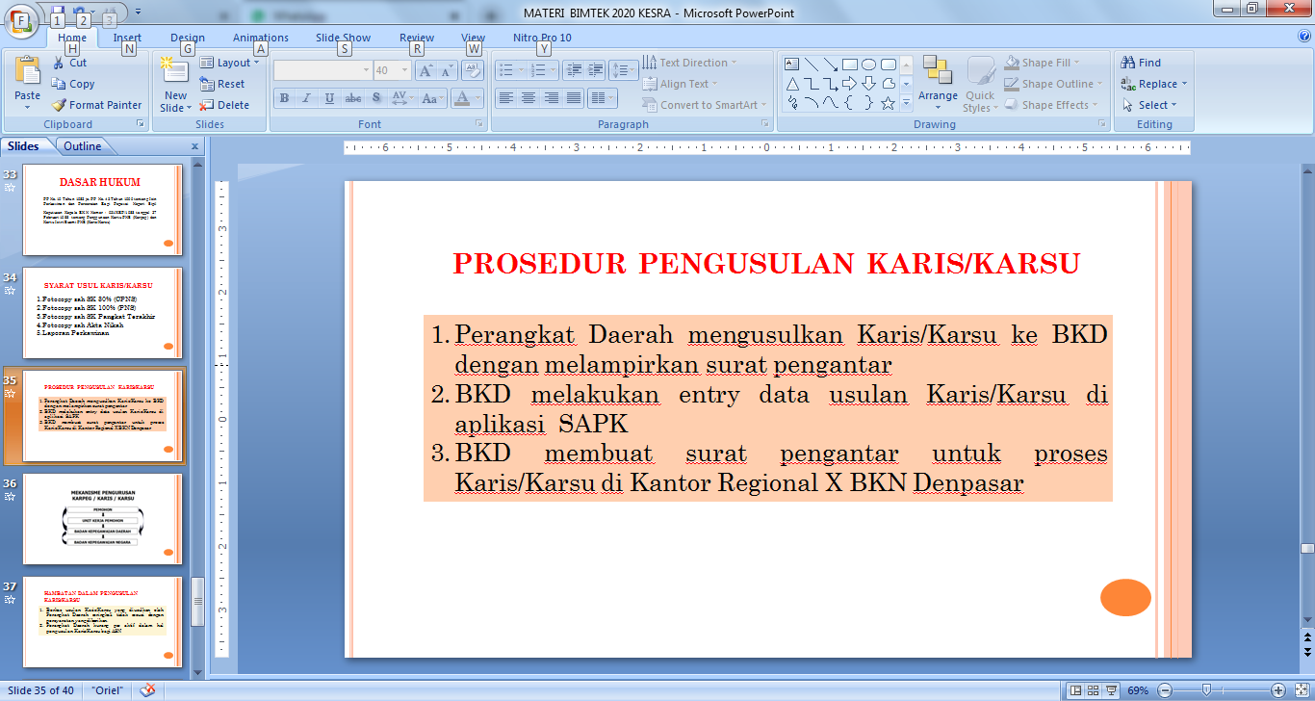
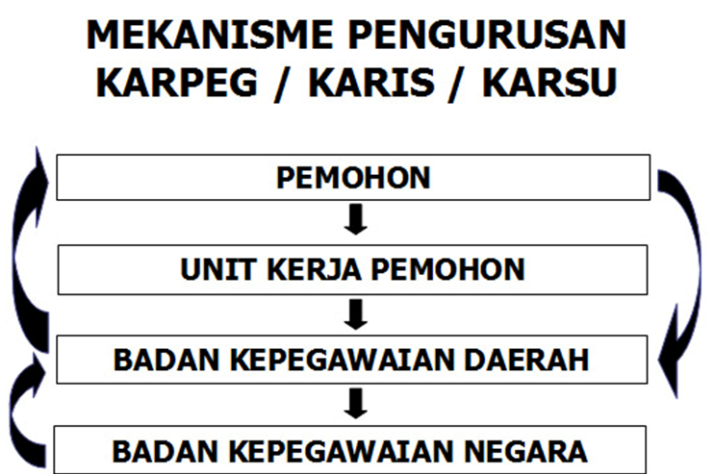
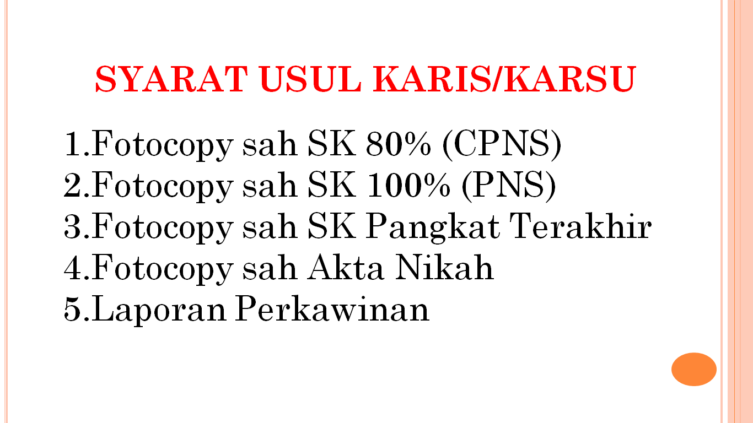
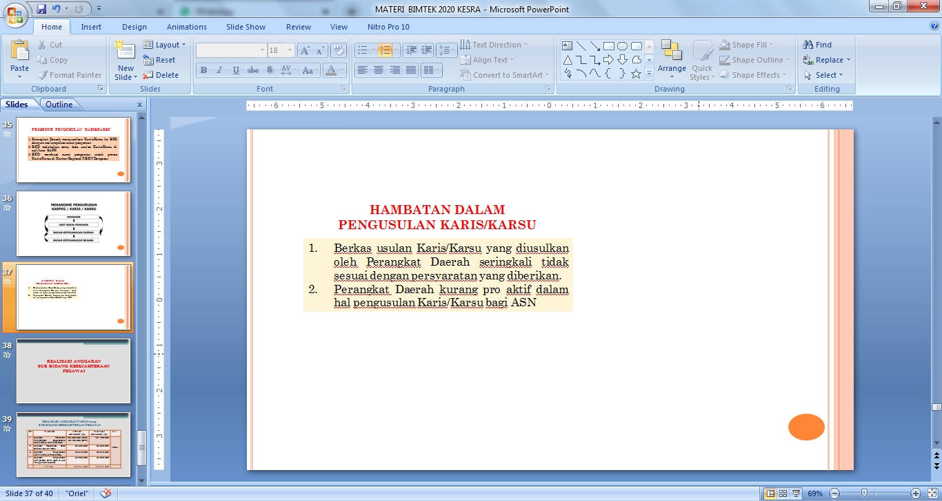

Slide 47

III.SUB BIDANG KORPRI

Slide 48
RUMUSAN TUGAS
SUB BIDANG KORPRI
MERENCANAKAN DAN MELAKSANAKAN KEGIATAN PEMBINAAN, KESEJAHTERAAN, NBANTUAN HUKUM SERTA PENGEMBANGAN DAN PENGUKUHAN KELEMBAGAAN KORPRI BERDASARKAN KETENTUAN DAN PROSEDUR YANG BERLAKU

Slide 49
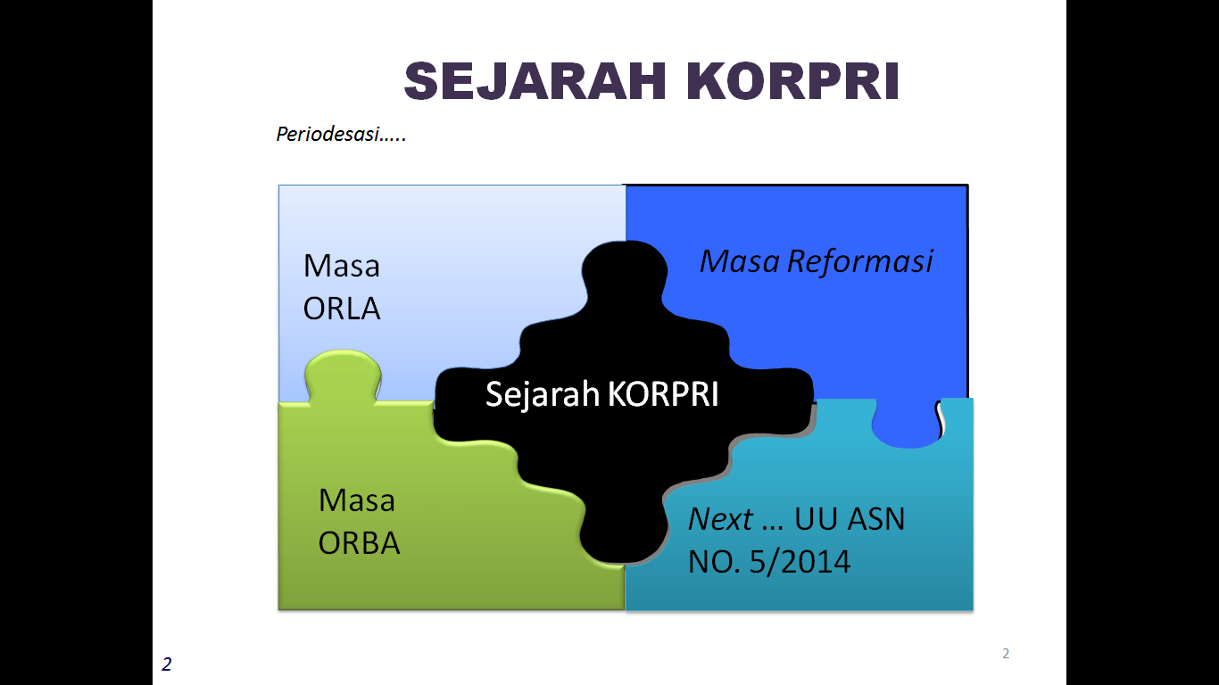
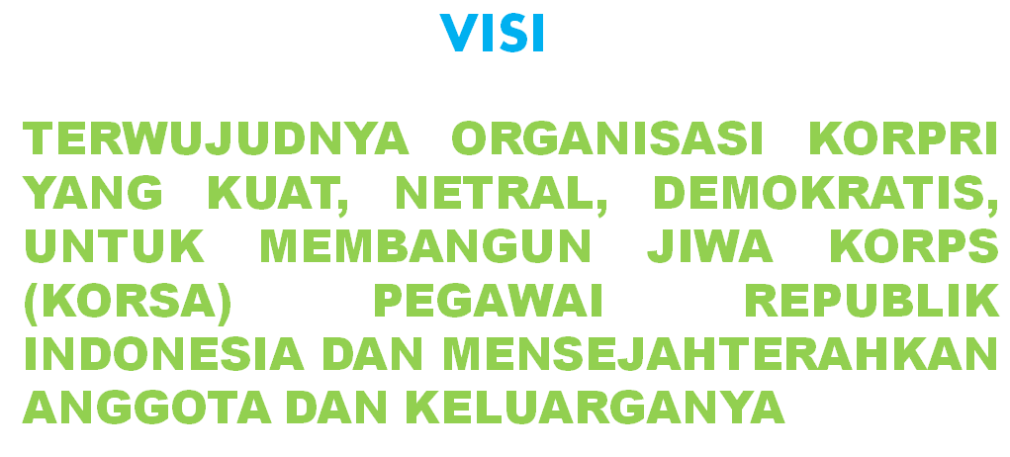
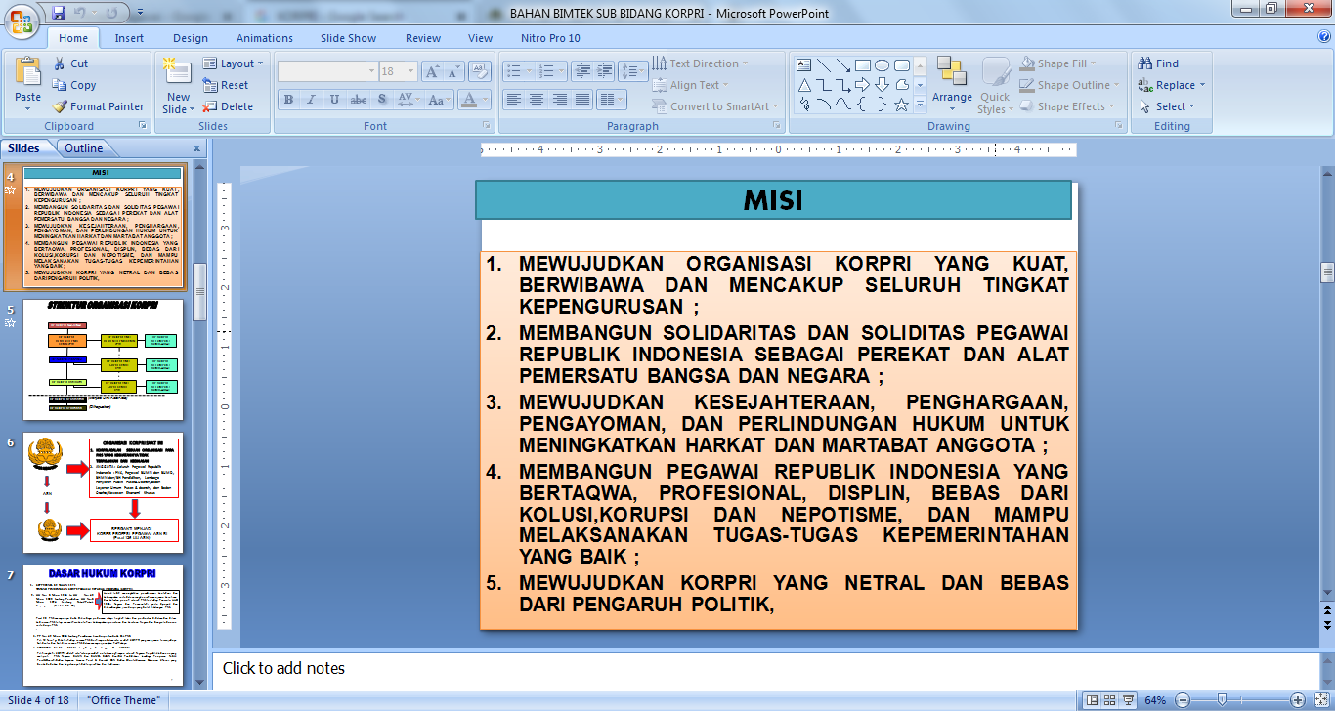

Slide 50
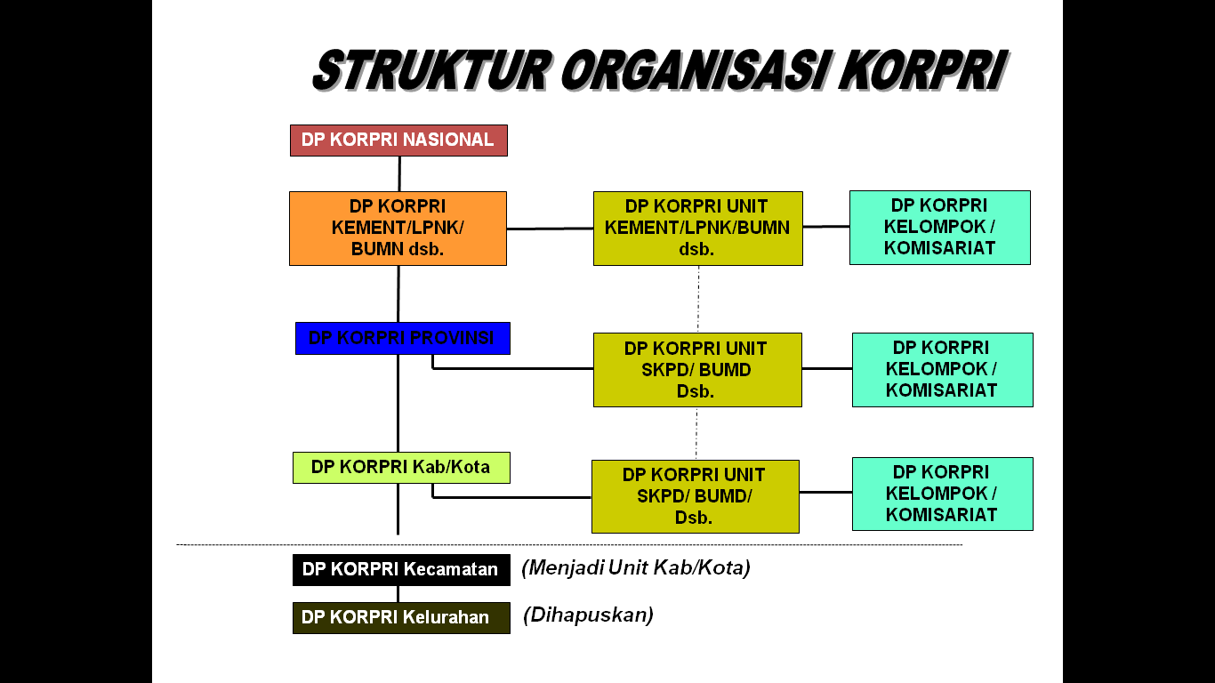

Slide 51


Slide 52


Slide 53


Slide 54



SEKIAN DAN TERIMA KASIH

